Slide 1
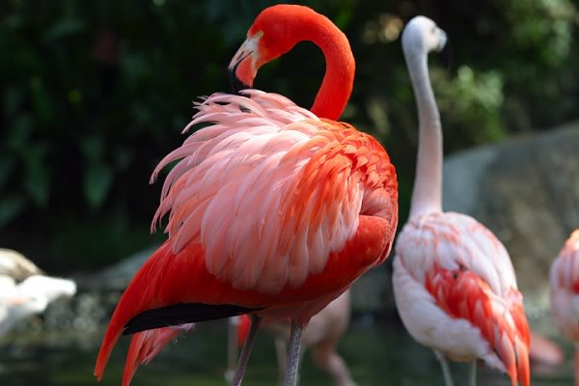
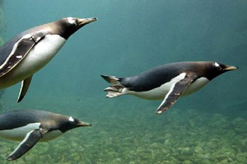
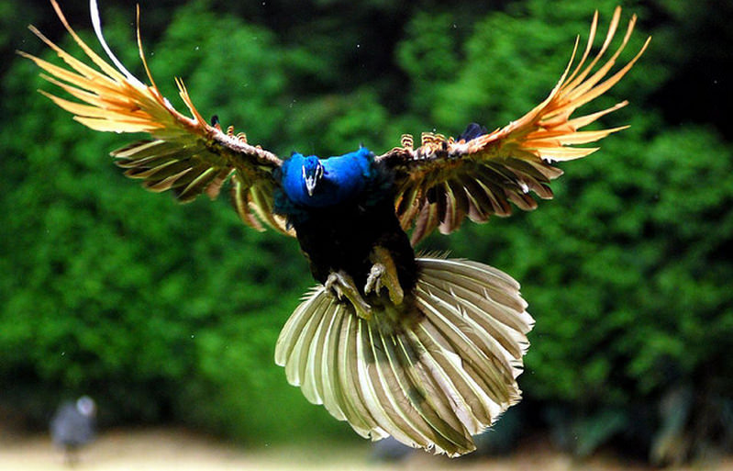
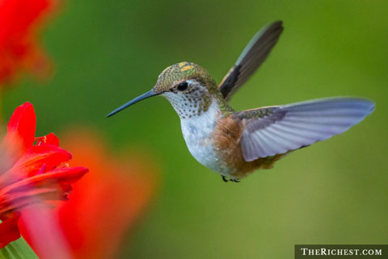
Tiết 46-Bài 44: ĐA DẠNG VÀ ĐẶC ĐIỂM
CHUNG CỦA LỚP CHIM
NỘI DUNG
I. Các nhóm chim
II. Đặc điểm chung
Của chim
III. Vai trò của chim

Slide 2
I. Các nhóm chim
? Dựa vào kiểu di chuyển, có thể chim lớp chim thành mấy nhóm chính?

Slide 3
I. Các nhóm chim.
Nhóm chim | Đại diện | Môi trường sống | Di chuyển | Đặc điểm cấu tạo
 |  |  |  | Cánh | Cơ ngực | Chân | Số ngón
Chạy | Đà điểu
Bơi | Chim cánh cụt
Bay | Chim cắt
Thảo nguyên, sa mạc
Chạy
Ngắn yếu
Không phát triển
Cao to khỏe
2-3
Em có nhận xét gì về sự đa dạng của lớp chim ?
( số loài, môi trường , cấu tạo, tập tính )

Slide 4
I. Các nhóm chim.
Nhóm chim | Đại diện | Môi trường sống | Di chuyển | Đặc điểm cấu tạo
 |  |  |  | Cánh | Cơ ngực | Chân | Số ngón
Chạy | Đà điểu
Bơi | Chim cánh cụt
Bay | Chim cắt
Thảo nguyên, sa mạc
Chạy
Ngắn yếu
Không phát triển
Cao to khỏe
2-3
Bơi
Dài khỏe
Rất phát triển
Ngắn
4
Biển
Trong rừng
Bay
Dài khỏe
Rất khỏe
To có vuốt cong sắt
4
Em có nhận xét gì về sự đa dạng của lớp chim ?
( số loài, môi trường , cấu tạo, tập tính )

Slide 5
II. Đặc điểm chung của chim
Trò chơi ô chữ
1
²
³
4
5
⁶
7
1. Đây là bộ phận bao phủ bên ngoài cơ thể?
2. Đây là từ chỉ màu sắc của Máu đi nuôi cơ thể ?
3. Phải có quá trình này trứng mới nở thành con ?
4. Đây là bộ phận giúp chim bay ?
5. Khi bay chim hô hấp bằng hệ thống này?
6. Đây là bộ phận chứa và đẩy máu đi nuôi cơ thể ?
7. Đây là bộ phận để lấy thức ăn ?
L | Ô | N | G | V | Ũ
Đ | Ỏ | T | Ư | Ơ | I
Ấ | P
C | Á | N | H
Ố | N | G | K | H | Í
T | I | M
M | Ỏ

Slide 6
III. Vai trò:

Slide 7
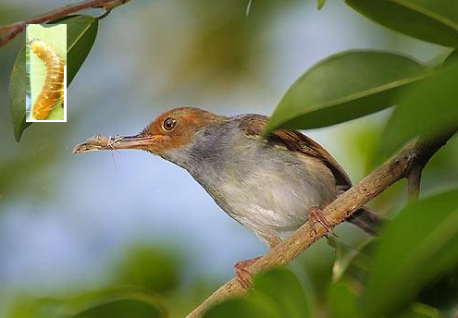
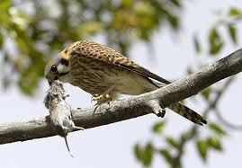
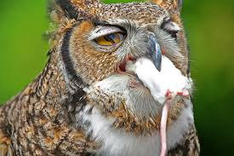
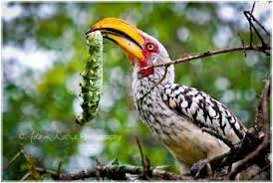
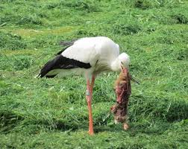
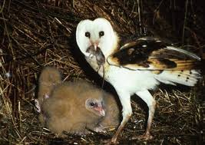
Chim ăn sâu bọ, động vật gặm nhấm

Slide 8
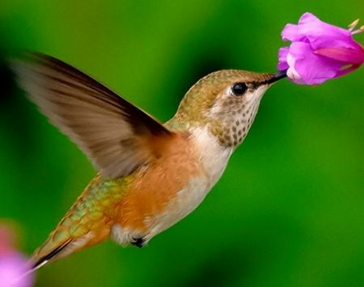
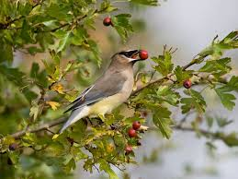
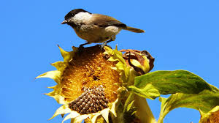
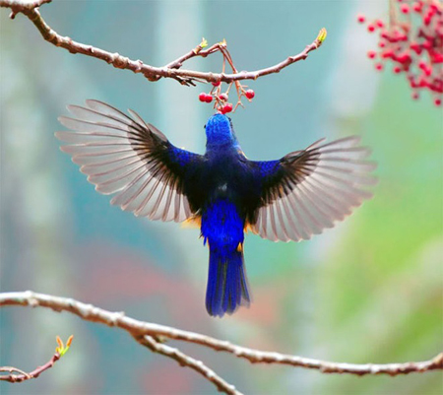
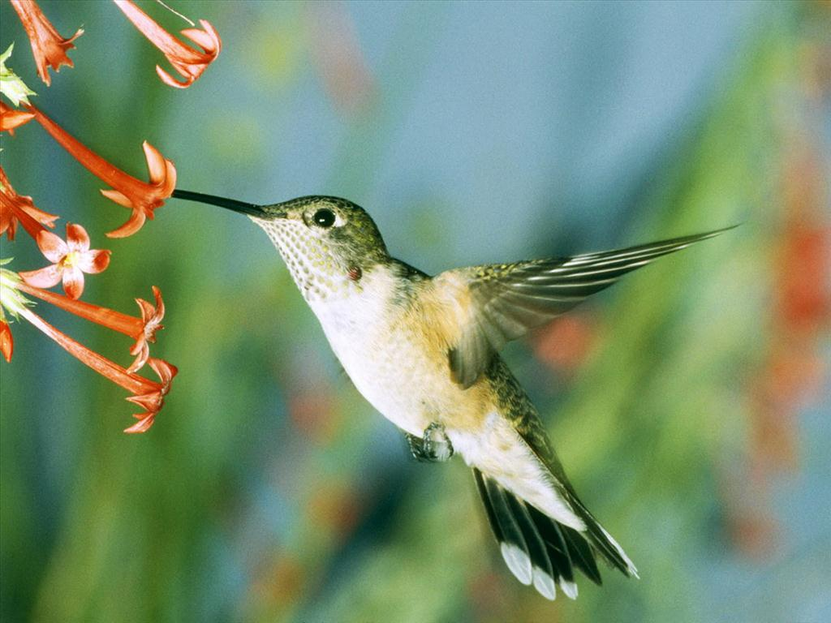
Chim thụ phấn cây trồng, phát tán quả, hạt

Slide 9
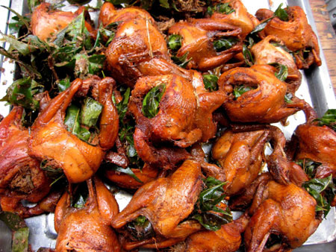
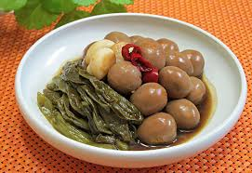
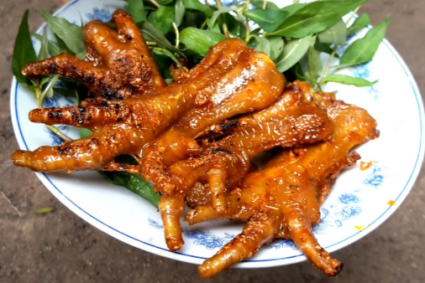
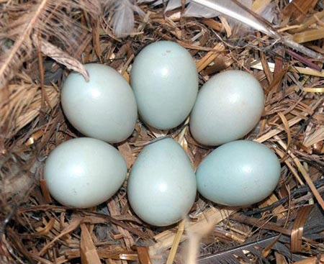
Cung cấp thịt, trứng

Slide 10
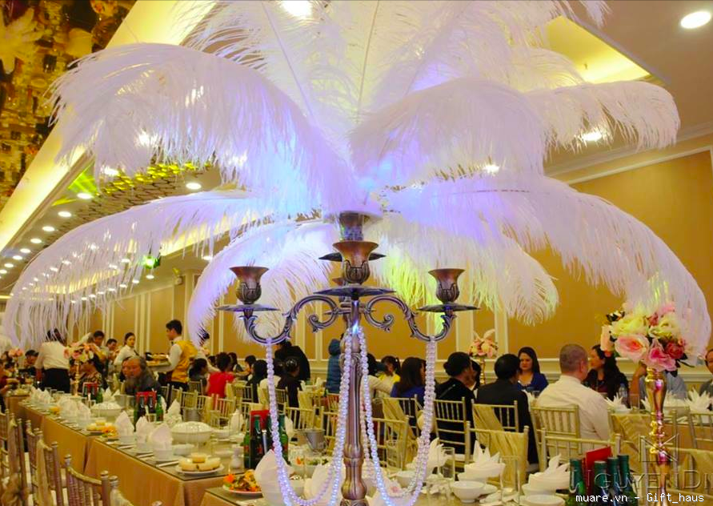
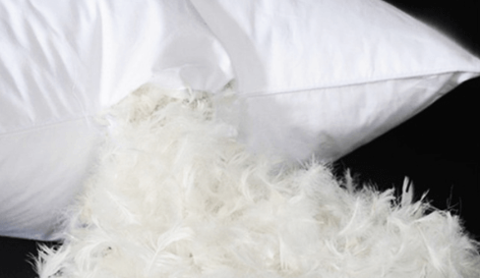
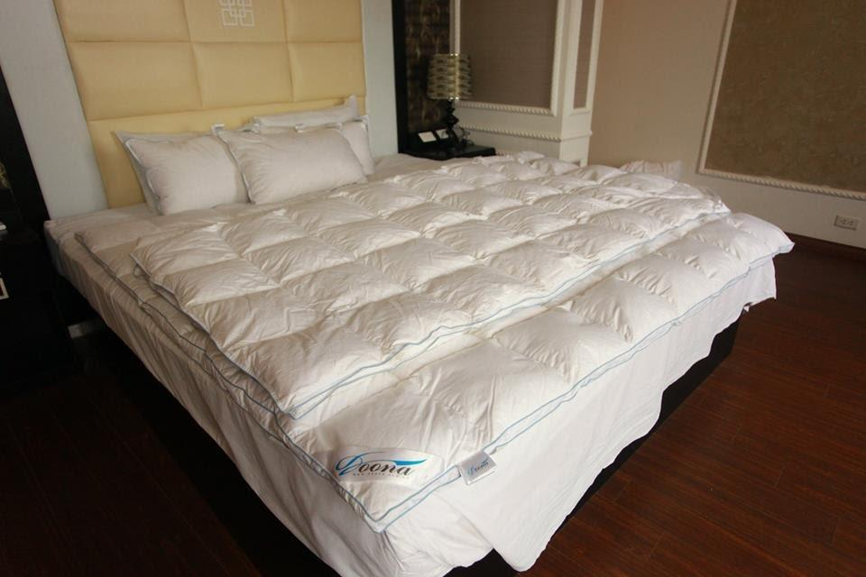
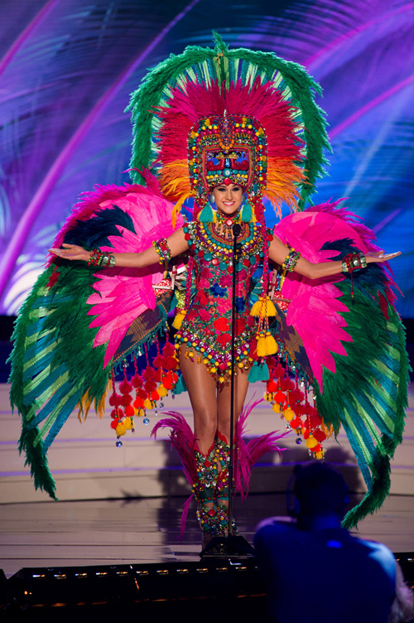
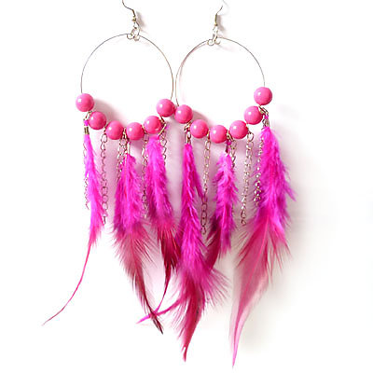
Cung cấp lông: làm áo khoác, gối, chăn, trang trí

Slide 11
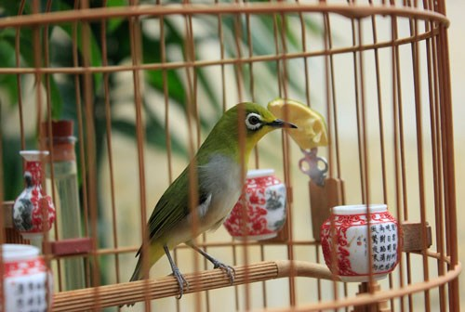
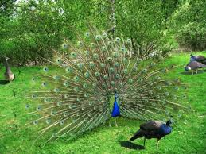
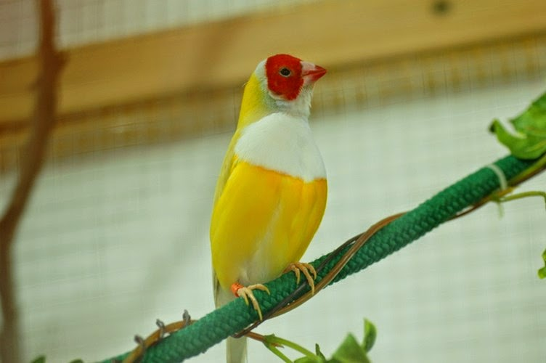
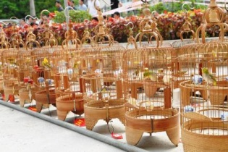
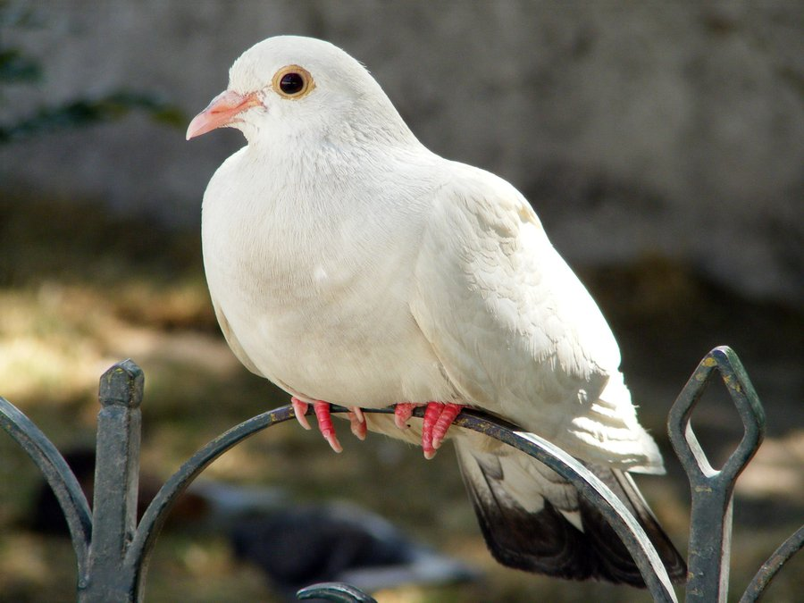
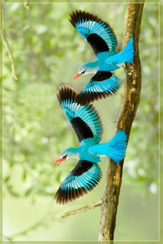
Chim làm cảnh , giải trí

Slide 12
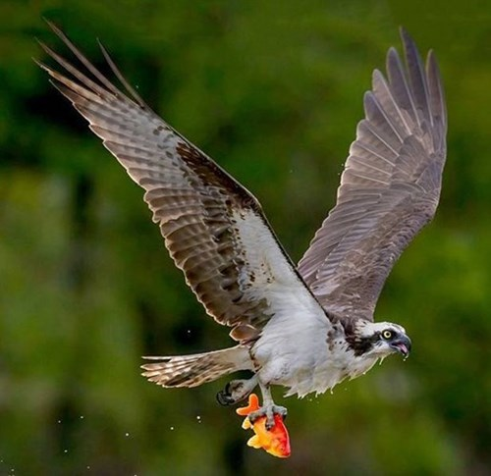
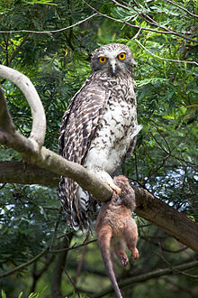
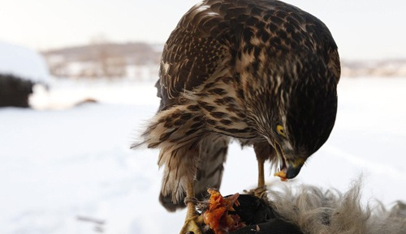
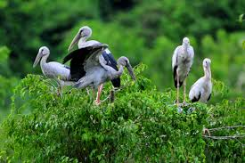
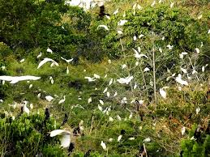
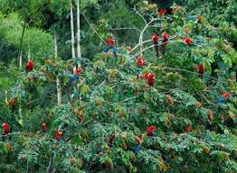
Chim huấn luyện săn mồi, tham quan du lịch

Slide 13
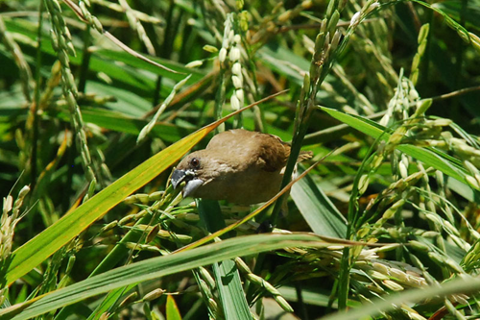
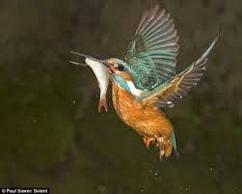
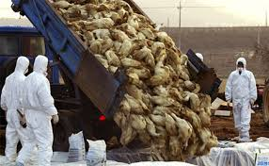
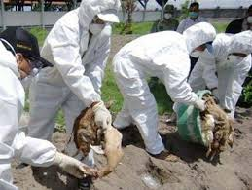
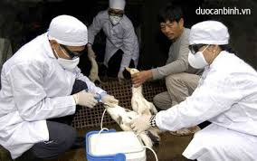
Chim ăn quả, hạt, cá, vật trung gian truyền bệnh

Slide 14
III. Vai trò.
1. Lợi ích:
2. Tác hại:
Ăn quả, hạt, cá
Truyền bệnh cho người.
Tiêu diệt sâu bọ, gặm nhấm có hại.
Giúp thụ phấn cho hoa và phát tán hạt.
Chăn nuôi để lấy thịt, trứng, lông.
- Phục vụ du lịch, làm cảnh, giải trí.
- Huấn luyện làm chim săn.

Slide 15
Kiểm tra – đánh giá
Chọn từ và cụm từ thích hợp điền vào chỗ trống để hoàn chỉnh các câu sau (cánh, trứng, tim, lông vũ, phổi, lông con)
Chim là những động vật có xương sống thích nghi với đời sống bay lượn. Chúng có những đặc điểm chung: hai chi trước biến đổi thành ..(1)…, mình có …..(2)... bao phủ. ....(3).. có mạng ống khí và hệ thống túi khí, có hiện tượng thở kép. Chúng đều có ..(4).. bốn ngăn, có hàm bọc mỏ sừng, là động vật hằng nhiệt. Đẻ …(5)…lớn có vỏ đá vôi và trứng được ấp, nở ra con non nhờ thân nhiệt của chim bố mẹ.
cánh
lông vũ
Phổi
tim
trứng

Slide 16
Kiểm tra – đánh giá
Là học sinh các em có thể làm gì để bảo vệ chim ?
- Không nhốt chim quý hiếm làm cảnh . Đó là hành động phạm pháp
- Không phóng xanh chim quý
- Không ăn thịt các loài chim hoang dã quý hiếm
- Nói cha me, bạn bè, mọi người xung quanh bảo vệ chim
- Thông báo với cơ quan chức năng các vụ vi phạm về chim
- Không tiếp tay cho những hành động làm mất nơi sống của chim như ô nhiễm môi trường , tàn phá rừng

Slide 17
DẶN DÒ
Học bài và trả lời câu hỏi SGK
Đọc em có biết

